Slide 1
Accesibilidad de sitios web y de aplicaciones móviles
José Ramón Hilera González jose.hilera@uah.es @software_a11y

Slide 2
Contenidos
Definición de accesibilidad universal
Definición de sitio web/aplicación móvil accesible
Usuarios con discapacidad
Accesibilidad de sitios web y de aplicaciones móviles de las Administraciones Públicas
Reflexiones

Slide 3
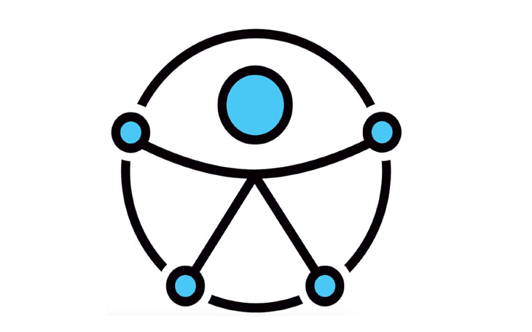
1. Definición de accesibilidad universal
Accesibilidad universal: Condición que deben cumplir los entornos, procesos, bienes, productos y servicios, así como los objetos, instrumentos, herramientas y dispositivos, para ser comprensibles, utilizables y practicables por todas las personas en condiciones de seguridad y comodidad y de la forma más autónoma y natural posible.
Ley General de derechos de las personas con discapacidad y de su inclusión social (LGDPDIS)
Los sitios web y las aplicaciones móviles pueden considerarse productos (software) y también servicios
Logotipo de accesibilidad de la ONU

Slide 4

2. Definición de sitio web/app móvil accesible
Sitios web accesibles y apps accesibles:
Son aquellos sitios web y aplicaciones móviles que, al ser diseñados, construidos, mantenidos y actualizados, se respetan principios y se aplican técnicas para garantizar la igualdad y la no discriminación en el acceso de las personas usuarias, en particular de las personas con discapacidad y de las personas mayores (RD 1112)

Slide 5
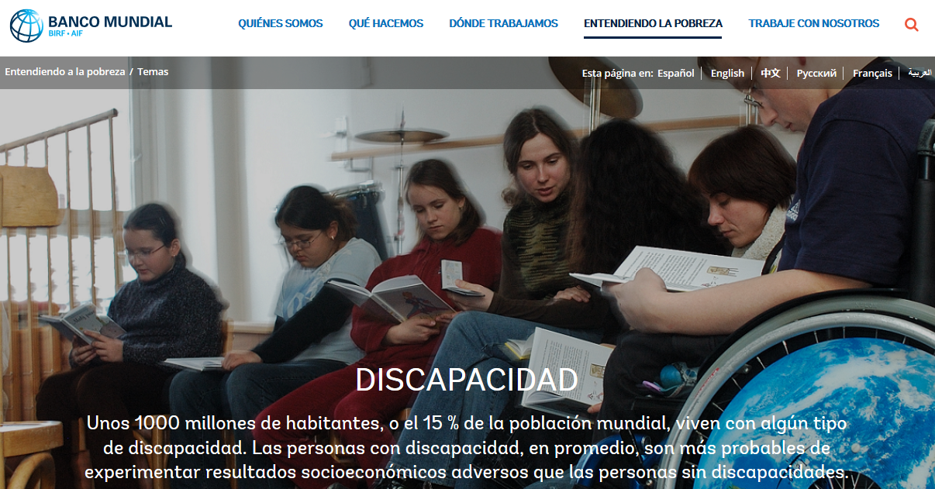
3. Usuarios con discapacidad
Unos 1000 millones de habitantes, el 15 % de la población del mundo, experimentan algún tipo de discapacidad.
Fuente: Banco Mundial

Slide 6
3. Usuarios con discapacidad Tipos de discapacidad
Fuente: Guía de accesibilidad de aplicación móviles

Slide 7
3. Usuarios con discapacidad Ejemplos
Usuaria con discapacidad visual
Usuario con discapacidad auditiva
Usuarios con discapacidad motora utilizando pulsador
Usuarios con discapacidad motora utilizando control por voz

Slide 8
4. Accesibilidad de sitios web y de aplicaciones móviles de las Administraciones Públicas
En España y en la Unión Europea, los sitios web y las aplicaciones móviles de las Administraciones Públicas deben cumplir la “Directiva (UE) 2016/2102, del Parlamento Europeo y del Consejo, de 26 de octubre de 2016, sobre la accesibilidad de los sitios web y aplicaciones para dispositivos móviles de los organismos del sector público”
Transpuesta en España al ordenamiento jurídico como Real Decreto 1112/2018
El objetivo es asegurar que los ciudadanos se beneficien de un acceso más amplio a los servicios del sector público mediante sitios web y aplicaciones para dispositivos móviles
La Directiva establece unos requisitos mínimos de accesibilidad obligatorios e impone la elaboración, actualización periódica y publicación de una declaración de accesibilidad sobre la conformidad de sus sitios web y aplicaciones para dispositivos móviles con los requisitos mínimos de accesibilidad

Slide 9

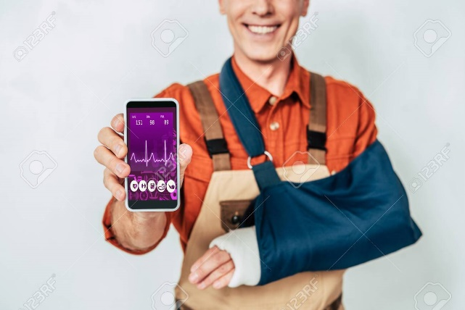

5. Reflexiones
La accesibilidad de los sitios web no es una elección del desarrollador, es una obligación ética, pero también una obligación legal
Los sitios web accesibles benefician a los usuarios con discapacidad, pero también pueden beneficiar a cualquier usuario en muchas situaciones (deslumbramiento, ruido, accidente, ..)
Imagen: conexionmas.com
Imagen: Messicanbeer
Imagen: lightfieldstudios

